Slide 1
LSTM COL-COMBINING
Yanhong Wang
2020年02月26日

Slide 2
CONTENTS
CNN Training with Column Combining
A simple LSTM network
LSTM pruning and column combine
Experiments：Curves of weights_num，loss and accuracy during training

Slide 3
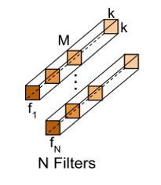
1. Column Combining Training
Pruning+combine
N=5
M=4
k =1
0.0
0.0
0.0
0.7
0.4
0.1
0.3
0.0
0.7
0.4
prune_pct=0.4
0.0
0.0
0.0
0.7
0.4
0.0
0.9
1.1
0.8
0.4
reshape
0.2
0.9
1.1
0.8
0.4
prune
0.0
0.9
1.1
0.8
0.4
col combi
0.4
0.5
1.4
0.0
0.0
0.4
0.5
1.4
0.2
0.2
0.4
0.5
1.4
0.0
0.0
1.2
0.4
0.8
0.0
0.0
1.2
0.4
0.8
0.1
0.1
1.2
0.4
0.8
0.0
0.0
col_idxs=[ [0,3], [1,4], [2] ]
Pruning+combine操作在训练过程中，对指定的epochs进行该操作，不同epochs裁剪率不同；
先pruning制造稀疏性，后col combine；
通过在权重上加mask方式实现。pruning的规则是裁剪掉小的，combine是通过计算density确定合并的列，然后裁减掉conflicts。

Slide 4
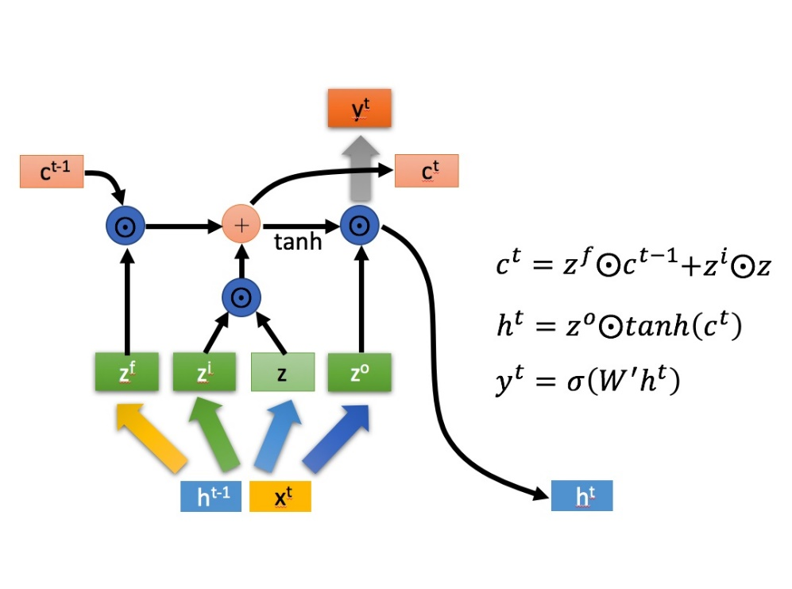
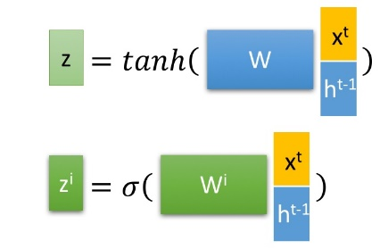
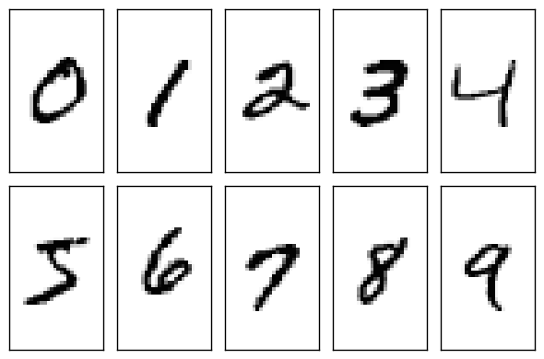
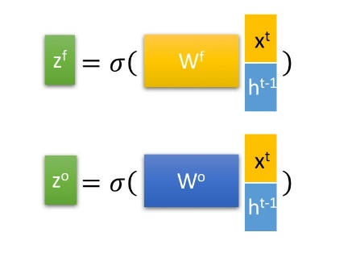
2. A simple LSTM network on handwritten digit recognition
TASK
Network design
Recognize handwritten digits
Datasets：Mnist（p28*p28）
input：28
hidden：64
256*（28+64）=23.6k

Slide 5
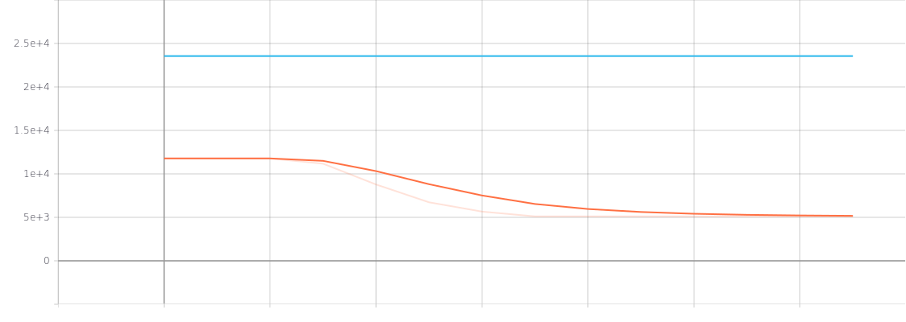
3. Experiment 1：Weights_num
2.5e+4
original LSTM
1e+4
prune&column combine
最终裁剪率：78.3%

Slide 6
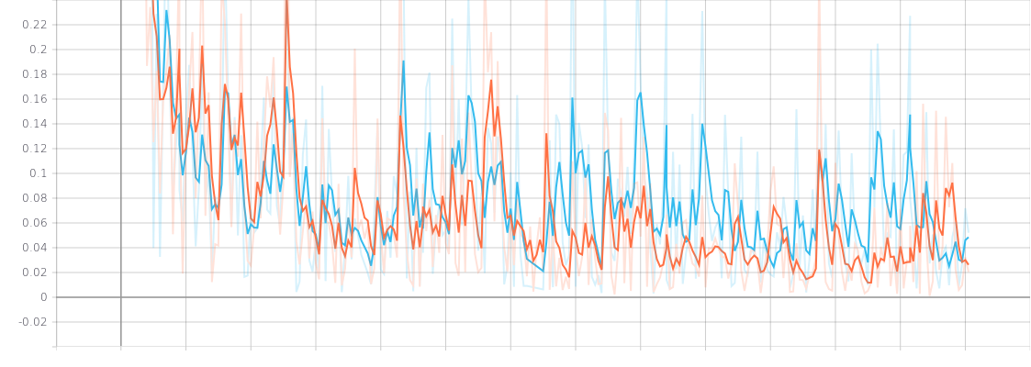
3. Experiment 1：Train loss
original LSTM
prune&column combine
loss曲线无明显区别
橙色偶尔出现高峰是因为训练过程中选择性的pruning

Slide 7
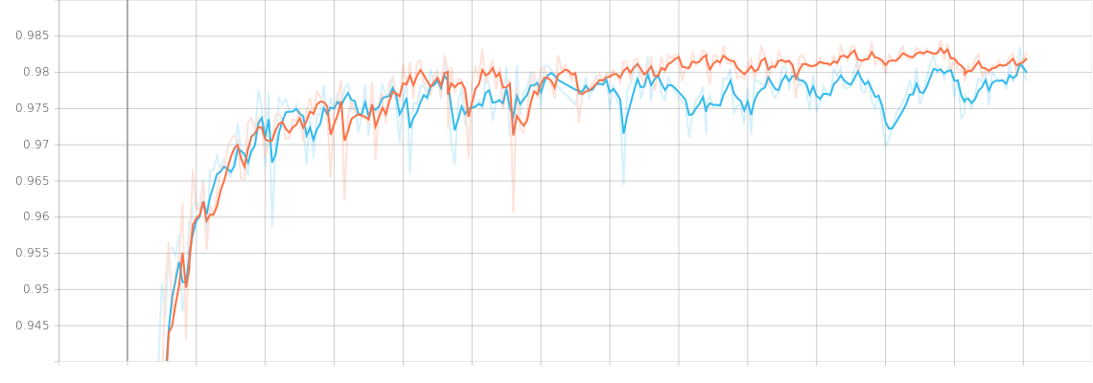
3. Experiment 1：Accuracy
original LSTM
prune&column combine
训练过程中准确度上升曲线无明显
甚至裁剪和列合并后得到的训练效果更好

Slide 8
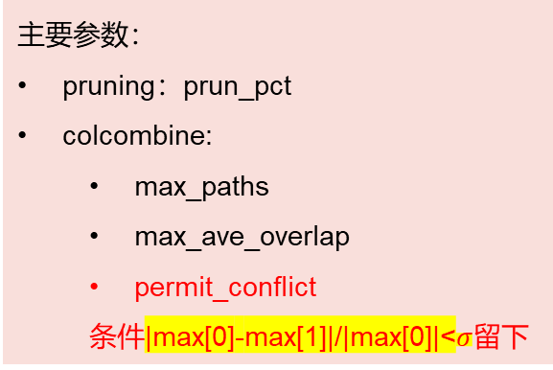






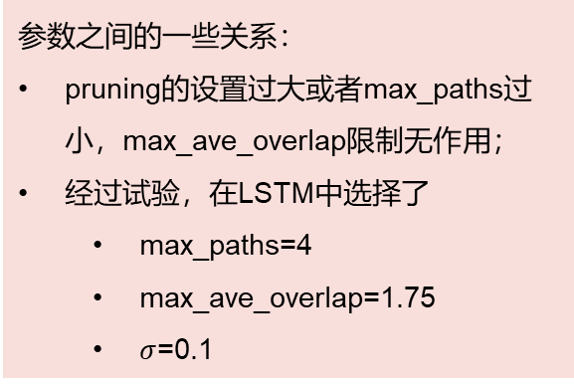
4. Parameter adjustment and effective conflicts permittion
$$w_{1}$$
$$w_{1}$$
主要参数：
pruning：prun_pct
colcombine:
max_paths
max_ave_overlap
permit_conflict
条件|max[0]-max[1]|/|max[0]|<$σ$留下
$$w_{2}$$
$$w_{2}$$
...
...
参数之间的一些关系：
pruning的设置过大或者max_paths过小，max_ave_overlap限制无作用；
经过试验，在LSTM中选择了
max_paths=4
max_ave_overlap=1.75
$σ$=0.1
$$w_{256}$$
$$w_{256}$$
Wi：256*28
Wh：256*28

Slide 9
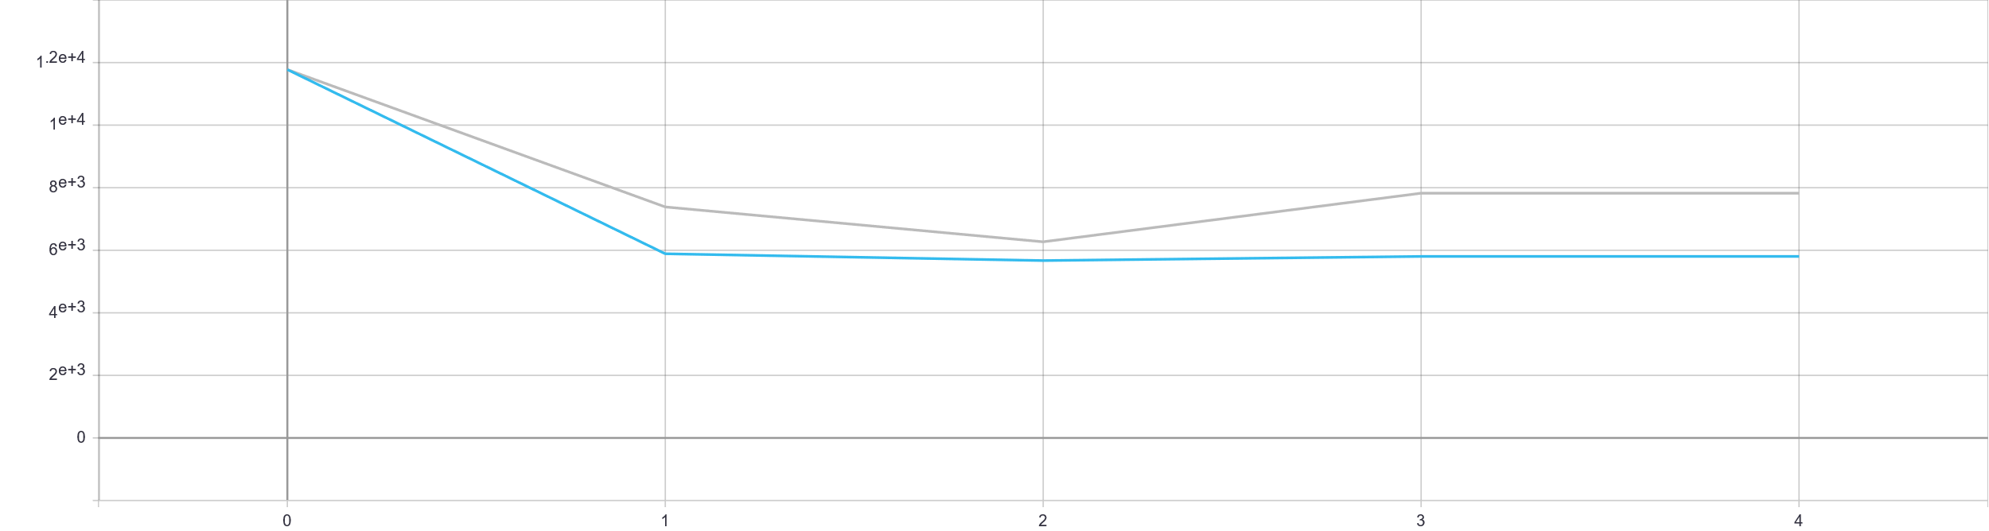
5. Experiment 2：Weights_num
permit_conflict
因为允许comflict的存在，weight_num可以更多一些

Slide 10
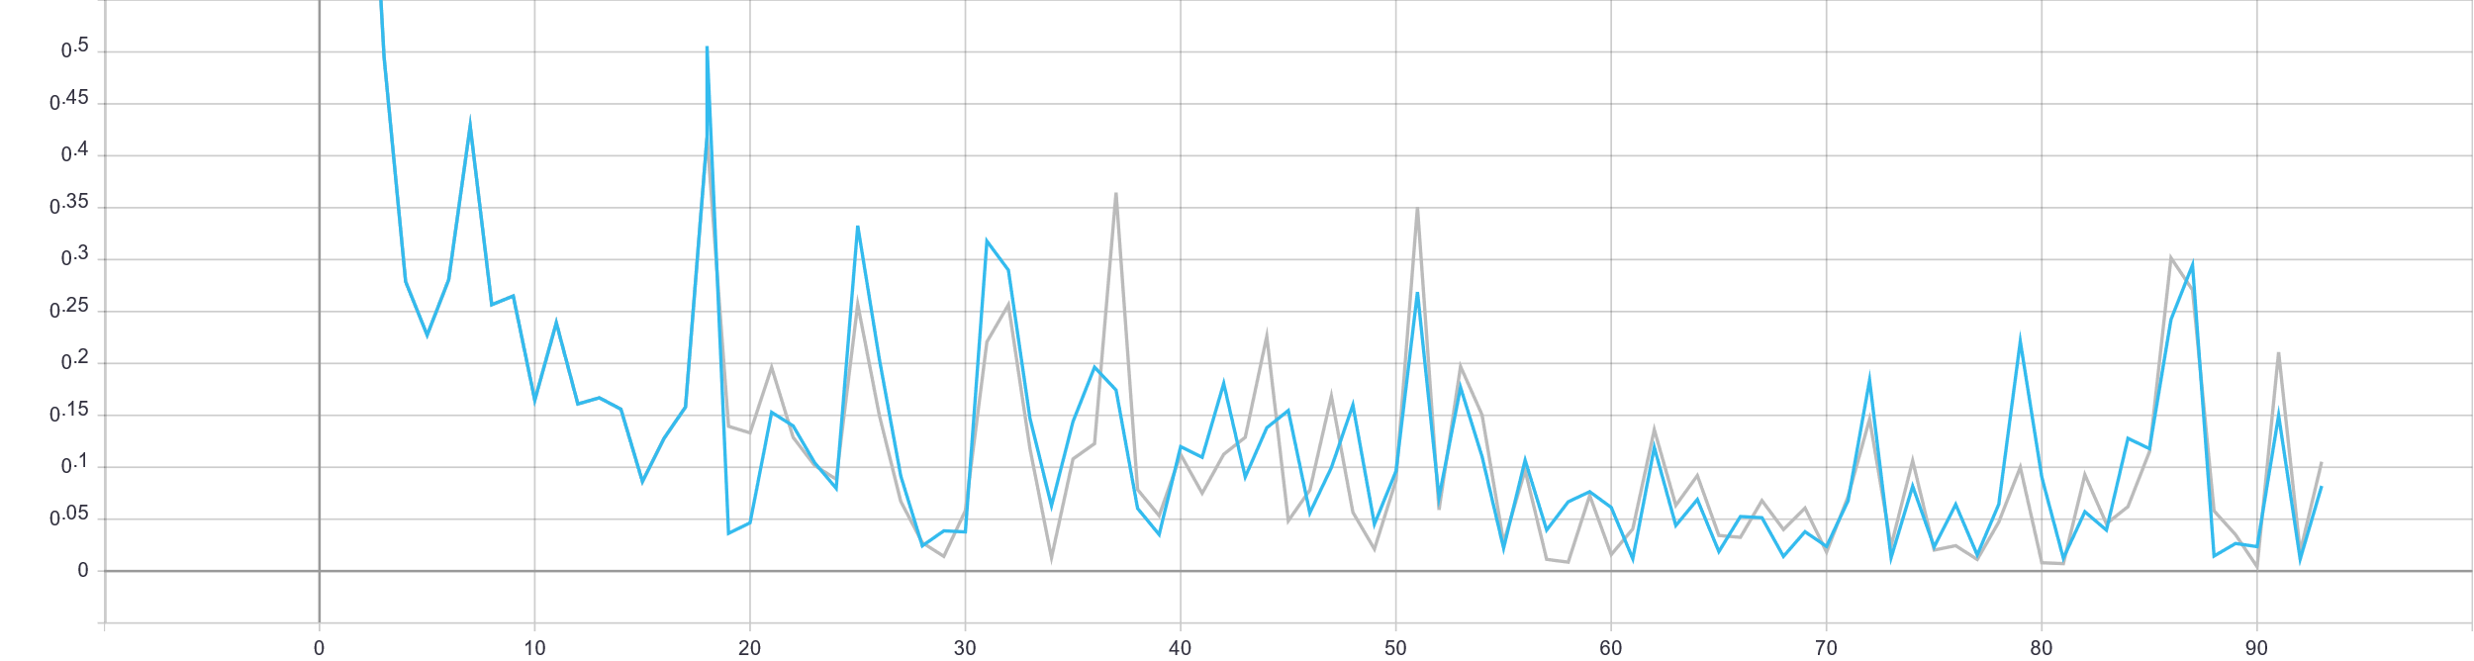
5. Experiment 2：Train loss
loss无明显区别

Slide 11
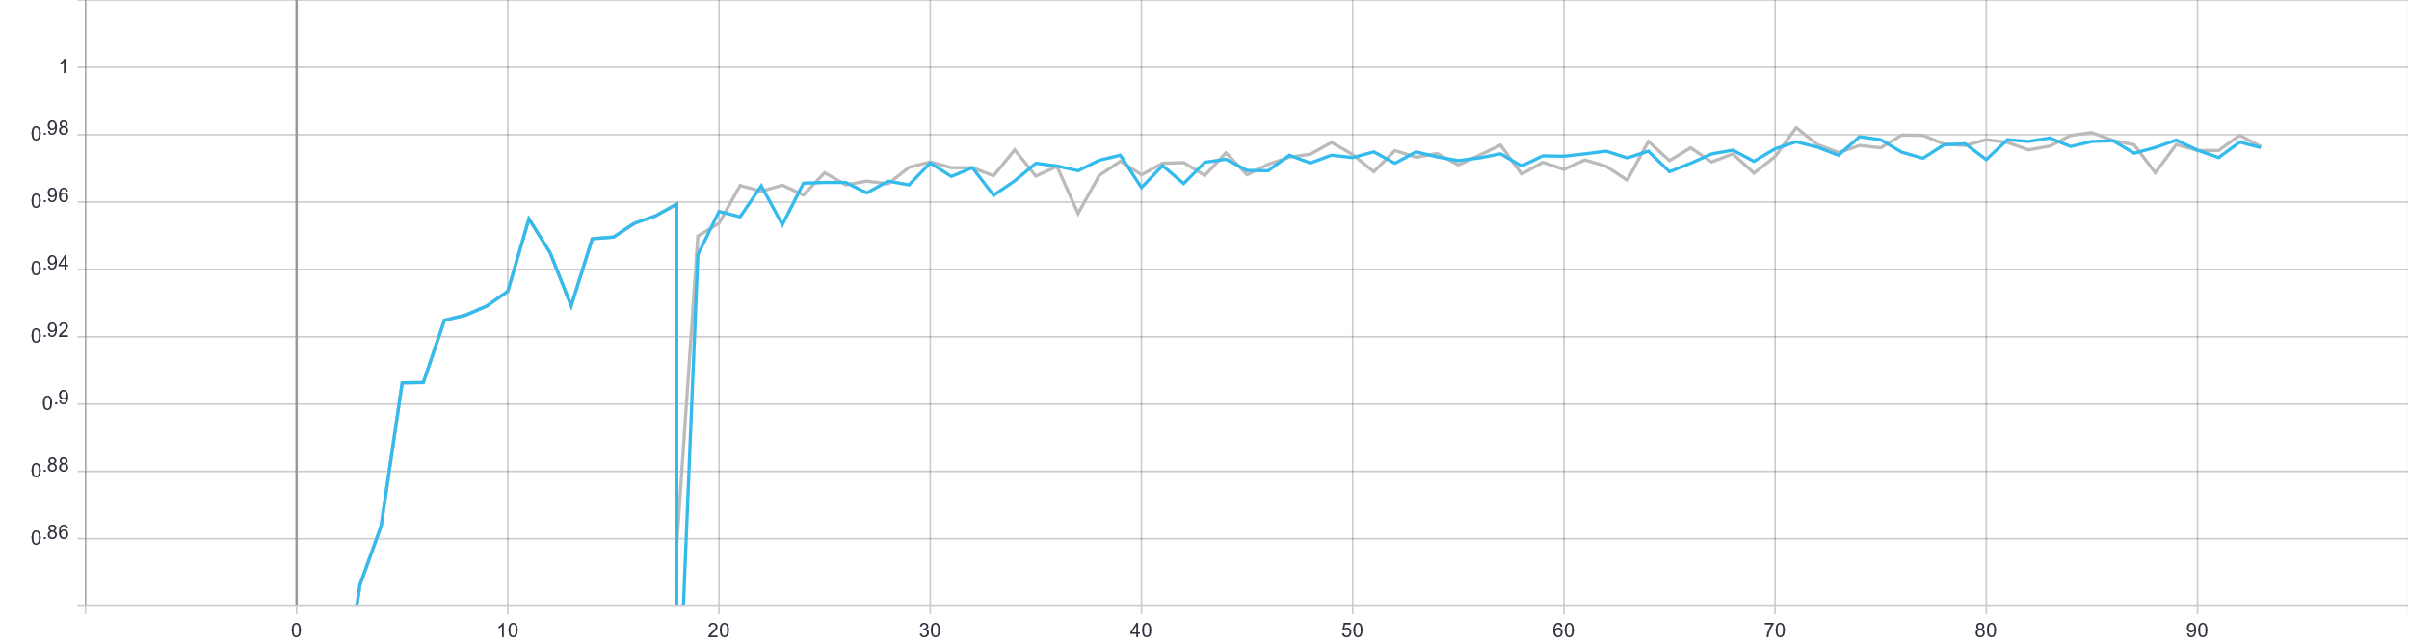
5. Experiment 2：Accuracy
accuracy无明显区别

Slide 12
6. More thinking
保留一定的conflict可以提高精度的猜想没有证实出来，可能因为网络太小，太简单。
算法上：
网络的裁剪（pruning）是分步进行的，但是column combine的参数每次都是固定的；
pruning策略简单粗暴（直接砍掉最小的），有较大的改进空间
pruning在接受到一个裁剪率之后，在每一层都根据该裁剪率进行，可能硬件上有利？
colcombine组建group的整个思路是density引导的，这是否是最优组合方法值得探究。比如也可以使用和colcombine之后的矩阵和原来的差值代替

